Slide 1
廢（污）水管理計畫書
申請表系統欄位示意圖

Slide 2
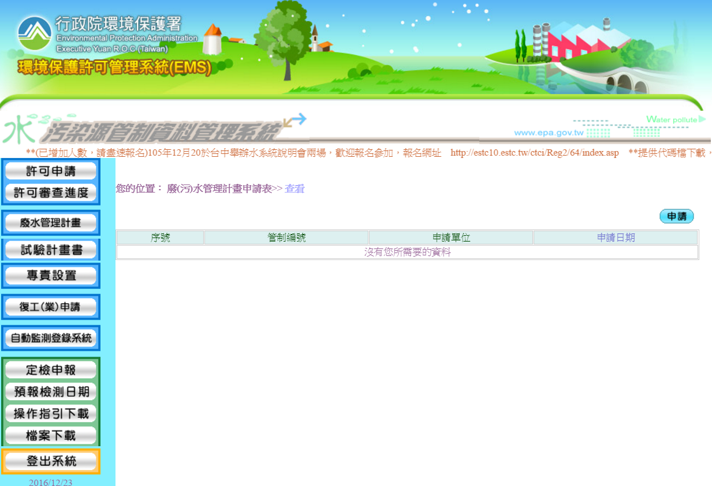
業者端
廢水管理計畫申請表申請頁面
進入空水廢毒單一入口環境保護許可資訊系統(EMS)後，登入水污染源管制資料管理系統。
無管制標號者，請先向所在地環保局申請管制編號(EMS頁面右下角常用表單下載專區第3個申請管制編號傳真單，填寫後傳真至所在地環保局，下載網址https://ems.epa.gov.tw/)後，方能有權限申請廢（污）水管理計畫。
步驟一
點選廢水管理計畫
步驟二
點選「申請」

Slide 3
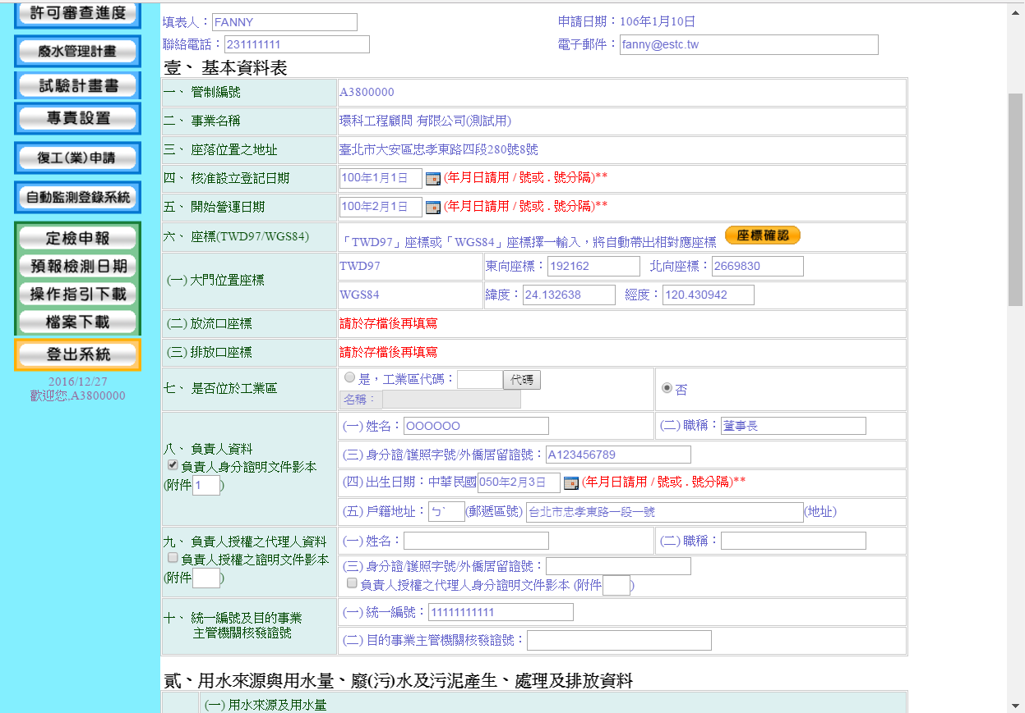
業者端
廢水管理計畫申請表申請頁面
步驟三
鍵入廢水管理計畫申請表資料
鍵入填表人聯繫資料
一至三自動帶入免填
進入圖臺點選位置並複製填寫於表格
點選[代碼]即有代碼表
應勾選「負責人身分證證明文件影本」及鍵入附件編號，方能上傳該附件電子檔
3

Slide 4
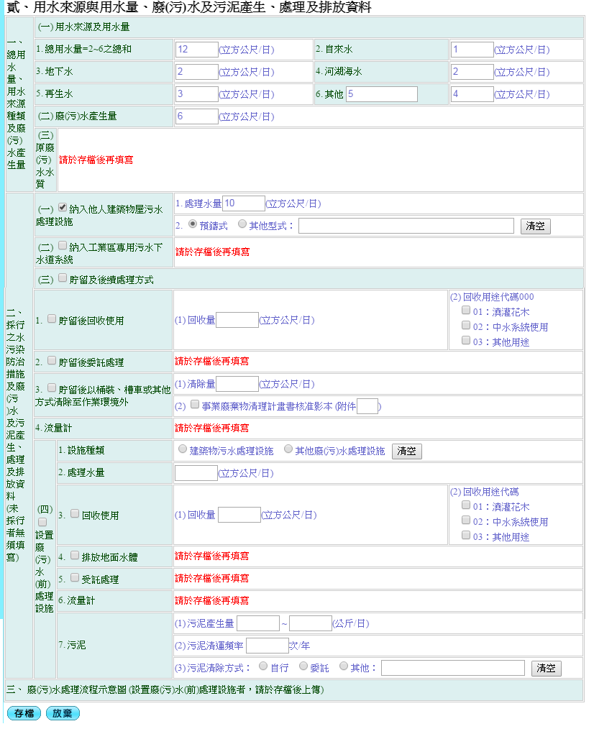
業者端
廢水管理計畫申請表申請頁面
如有勾選（四），3.4.5.亦依實際情形勾選、填寫，1.2.6.7.為共通項目皆須填寫。
二、（一）~（四），請依實際情形勾選、填寫。
存檔後填寫下檔內容
如有勾選（三）其1.2.3.亦依實際情形勾選、填寫，4.為共通項目皆須填寫。
存檔後填寫勾選項目的下檔內容
步驟四，點選「存檔」

Slide 5
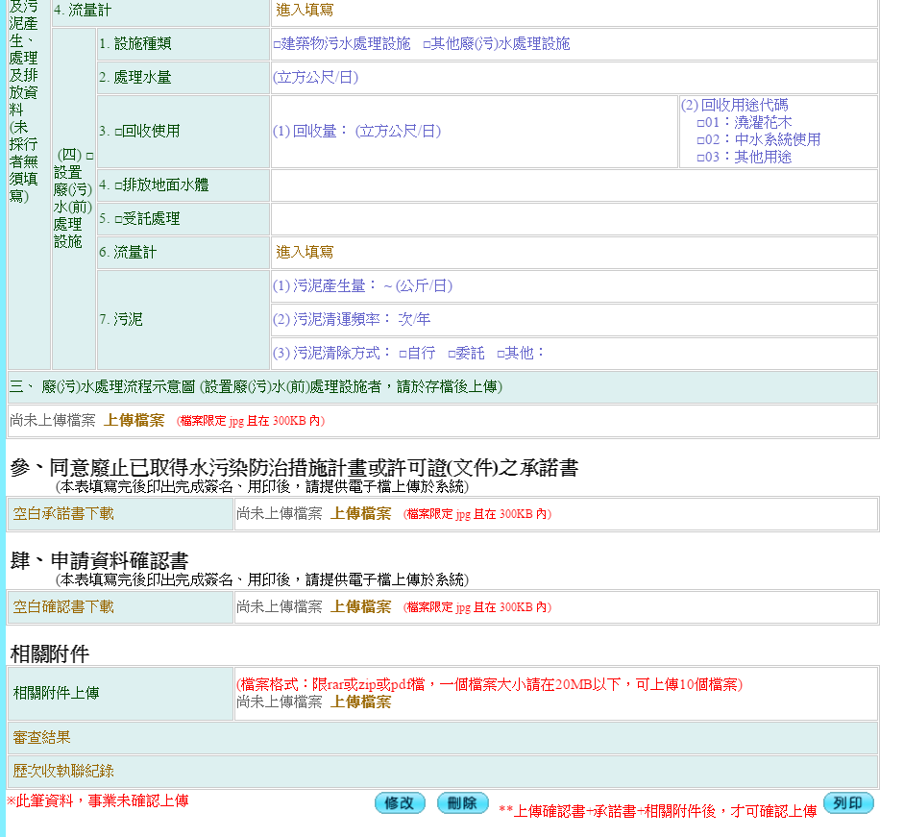
業者端
廢水管理計畫申請表申請頁面
步驟五，上傳附件
包含廢(污)水處理流程示意圖、
其他相關附件、承諾書及確認書
步驟六，
點選「確認上傳」
※點選下載空白之承諾書及確認書，完成簽名、用印後，以JPG圖檔方式上傳於系統
5

